Slide 1




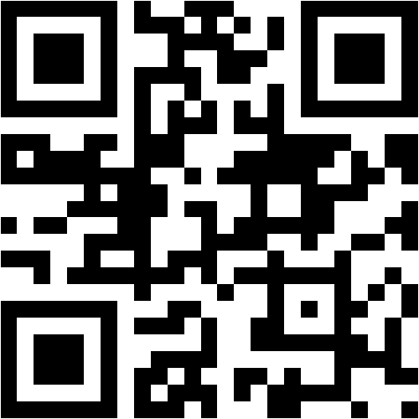

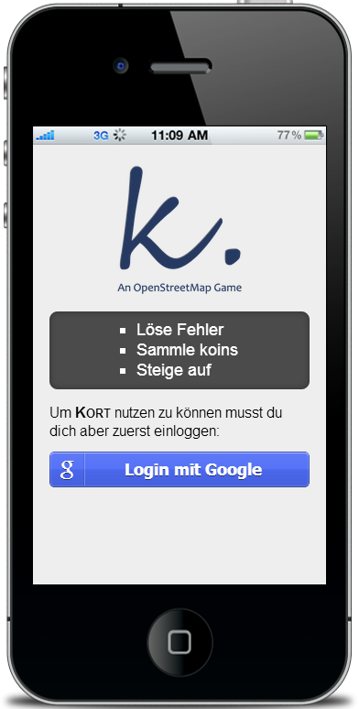
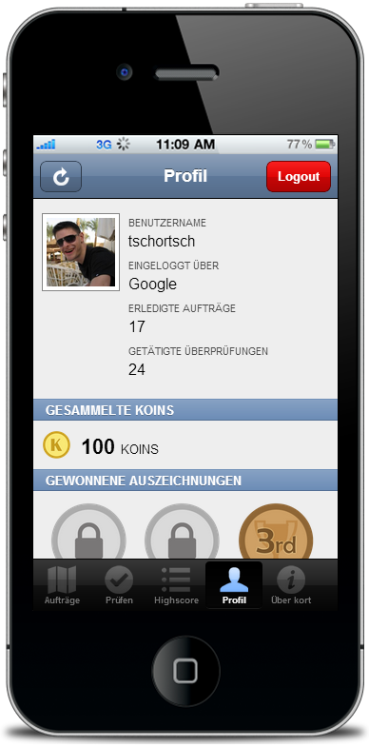
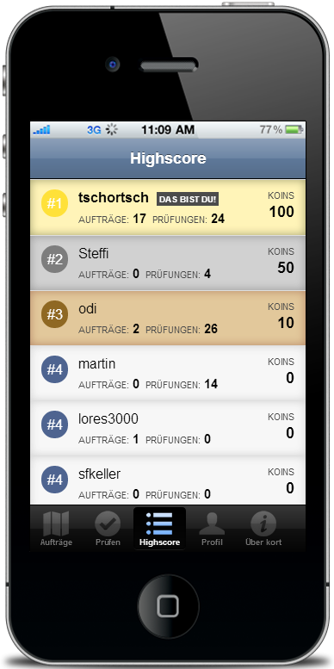
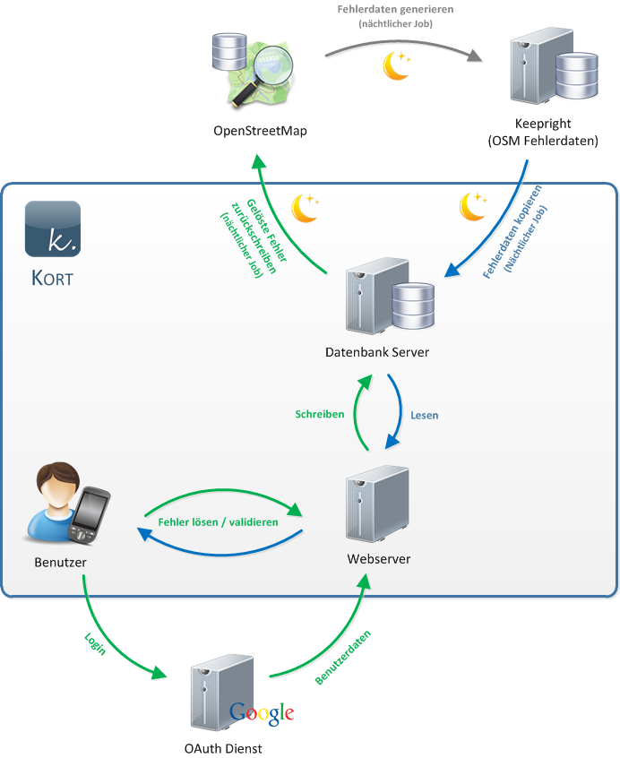
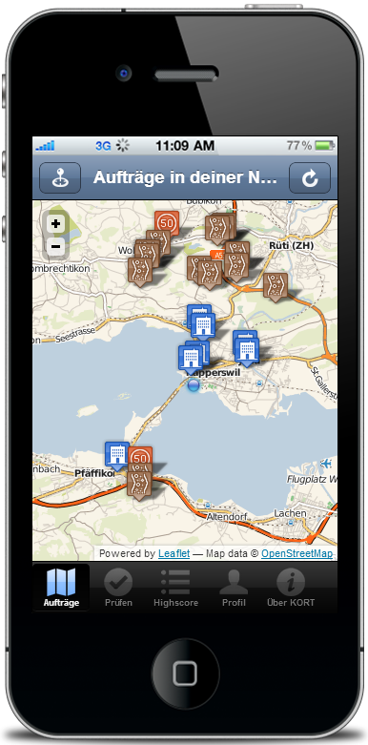
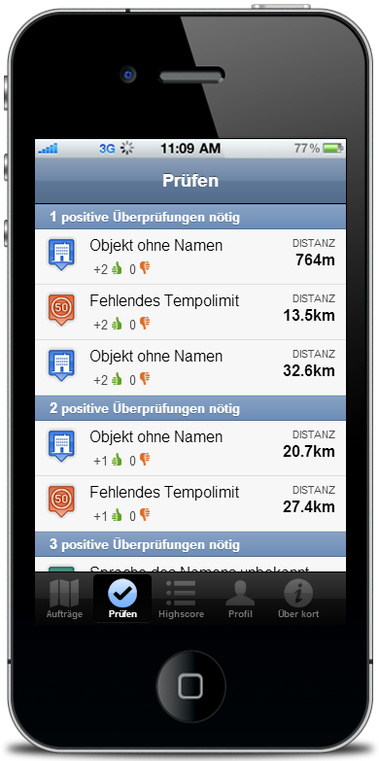
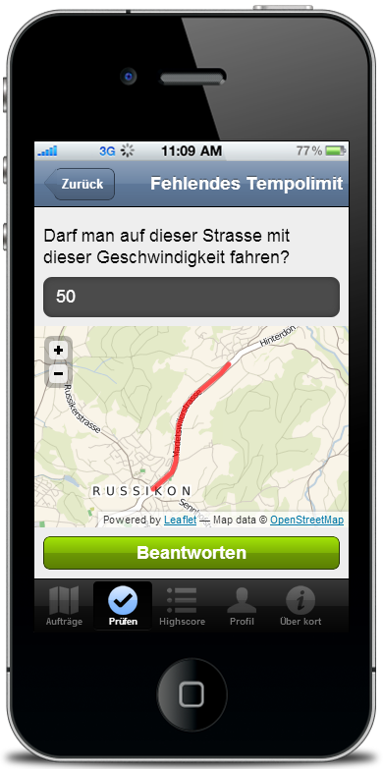
Gamified Mobile App für die Verbesserung von OpenStreetMap
Betreuer: | Prof. Stefan Keller
Experte: | Claude Eisenhut
Projektpartner: | bitforge AG
Bachelorarbeit Herbstsemester 2012/13
Internet-Technologien- und Anwendungen
Stefan Oderbolz
Jürg Hunziker
Ziele
Cross-platform mobile WebApp Verbessern von OpenStreetMap Daten
Gamification
Unter Gamification versteht man das Hinzufügen von spieletypischen Elementen in einen nicht-spieletypischen Kontext.
http://kort.herokuapp.com
Badges/Auszeichnungen
Punktesystem
Globale Highscore
Regionale Highscore
Zeitlich begrenzte Aktionen
Mit Push-Meldungen aufmerksam machen
Spezialauszeichnung
Berechtigungen erhöhen
Umsetzung
Sencha Touch Framework verwendet
Übersicht
Login
Profil
Highscore
Fehler beheben
Lösungen überprüfen

